Slide 1

아 오늘 영화 뭐 보지?
멀티플랫폼 서비스 개발 프로젝트 3조
여기는 최대한 피해서 내용 넣기 뒷자리 안 보입니다

Slide 2
목차
3p – 1. 프로젝트 개요
7p – 2.팀 구성원 역할 소개
8p – 3. 프로젝트 수행절차
13p – 4. 프로젝트 수행결과
22p – 5. 자체 평가의견

Slide 3
1. 프로젝트 개요
아 오늘 영화 뭐 보지?
이 프로젝트는 영화 관련 커뮤니티 웹 서비스를 개발하는 것을 목표로 합니다.
목표 요구사항에 따라 데이터베이스를 사용하고,
UI 기반의 서비스를 구현하며,
Java Spring과 Python을 활용하여 공공 데이터를 받아옵니다.
사용자에게 영화 정보를 제공하고,
영화 관련 커뮤니티 기능을 제공합니다.

Slide 4
1. 프로젝트 개요
목표 요구사항
HTML, CSS, Java Script에 익숙해진다.
Spring 프레임워크를 익힌다.
D3.js를 이용한다.
Python을 통해 API 데이터를 받아온다.
MySQL를 이용하여 사이트를 관리한다.

Slide 5
1. 프로젝트 개요
프로젝트 기대효과
이용자들에게 편리한 영화 정보 제공
영화 시장 동향에 대한 정보 제공
영화 평점 제공
이용자들 간의 커뮤니티 형성

Slide 6
1. 프로젝트 개요
MOVIE + VIEW

Slide 7
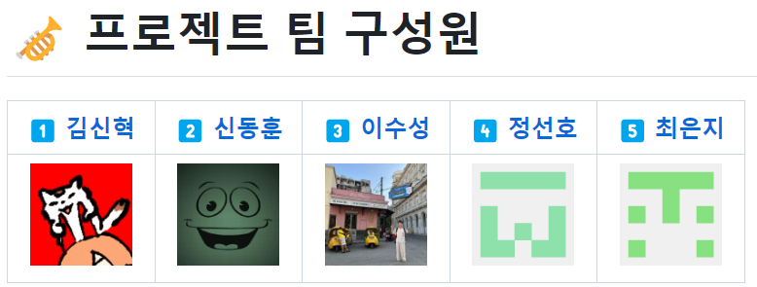
2. 팀 구성원 역할 소개
김신혁 : 프로젝트 문서, 레포지토리 관리, API 담당
신동훈 : 프로젝트 환경 구성 및 자유 게시판, 공지 게시판 담당
이수성 : 유저 기능 및 관련 테이블 관리 등 전반적인 이용자 정보 담당
정선호 : 게시판 디자인, 통계 디자인, 데이터베이스 검색 및 기능 구현 등 인터페이스 담당
최은지 : 로고, 파비콘, 웹의 헤더, 네비게이션, 푸터, 포스터 영역 등 디자인 담당

Slide 8
3. 프로젝트 수행절차
요구사항 정리
영화 정보 제공
1. 상영작 정보 제공
2. 개봉작 정보 제공
3. 상세 정보 제공
4. 영화 찾기 기능
5. 영화 추천 기능
커뮤니티 기능
1. 공지사항 게시판
2. 자유게시판
3. 글 쓰기
4. 글 수정
5. 글 삭제
6. 로그
7. 댓글
유저 관리 기능
1. 회원 가입
2. 로그인
3. 로그아웃
4. 자동 로그아웃
5. 회원 정보 수정
6. 회원 탈퇴
7. 로그
웹 구조
1. 파비콘
2. 로고
3. 헤더
4. 네비
5. 푸터
6. 각 게시판 상세 기능

Slide 9
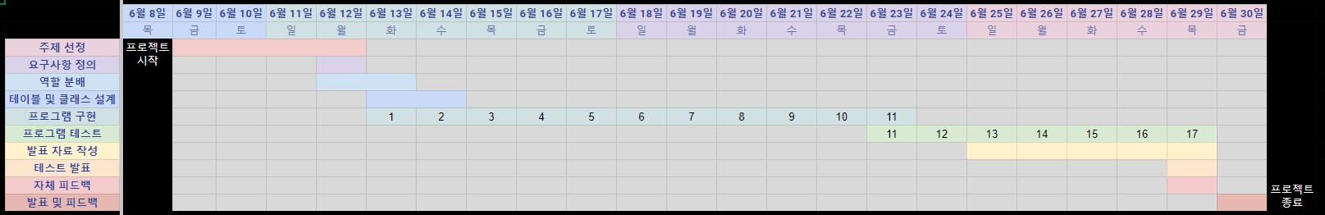
3. 프로젝트 수행절차
Gantt 차트

Slide 10
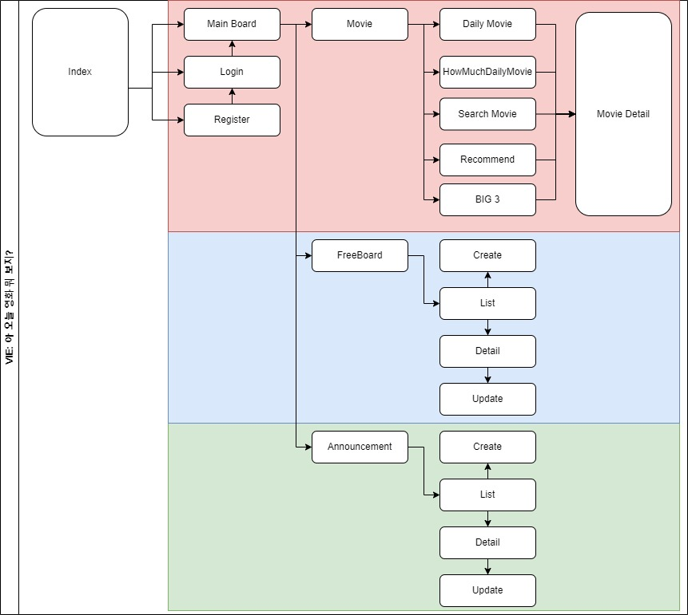
3. 프로젝트 수행절차
웹 구조 다이어그램

Slide 11
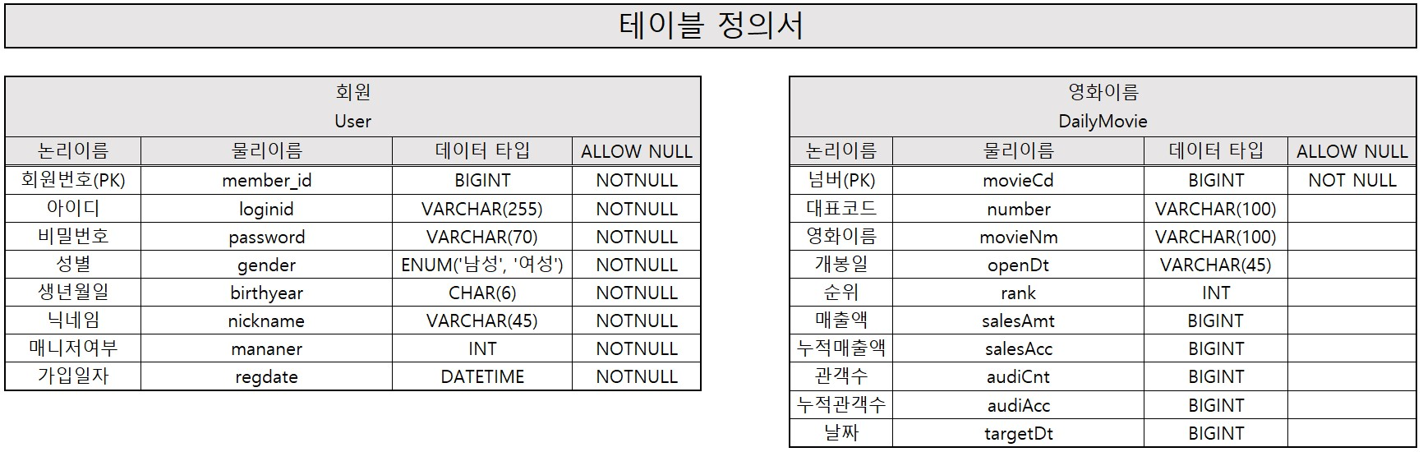
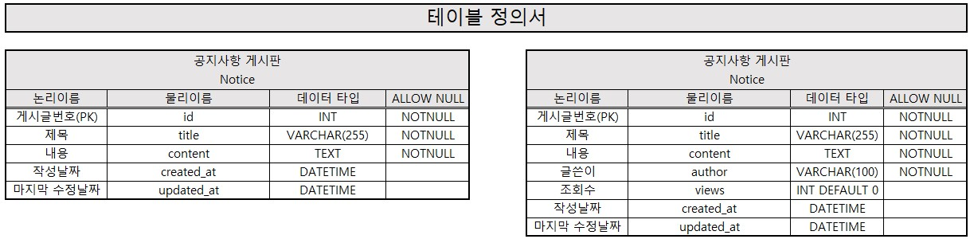
3. 프로젝트 수행절차
테이블 정의서

Slide 12
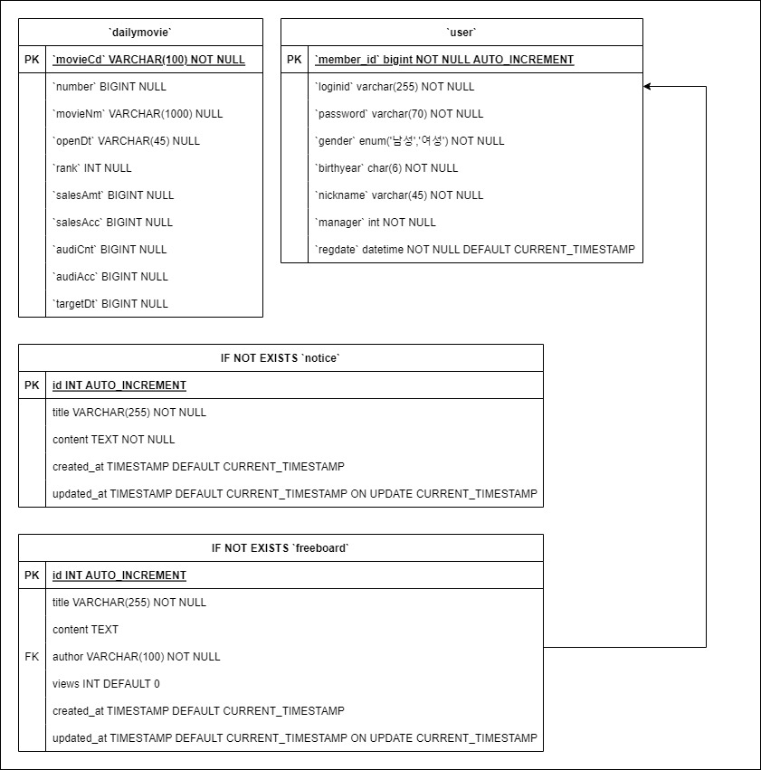
3. 프로젝트 수행절차
ER 다이어그램

Slide 13


3. 프로젝트 수행절차
API 명세서
일일 영화 데이터
영화 세부 정보
영화 포스터
영화 평점

Slide 14
4. 프로젝트 수행결과
DB 업데이트

Slide 15
4. 프로젝트 수행결과
회원가입
로그인

Slide 16
4. 프로젝트 수행결과
네비게이션

Slide 17
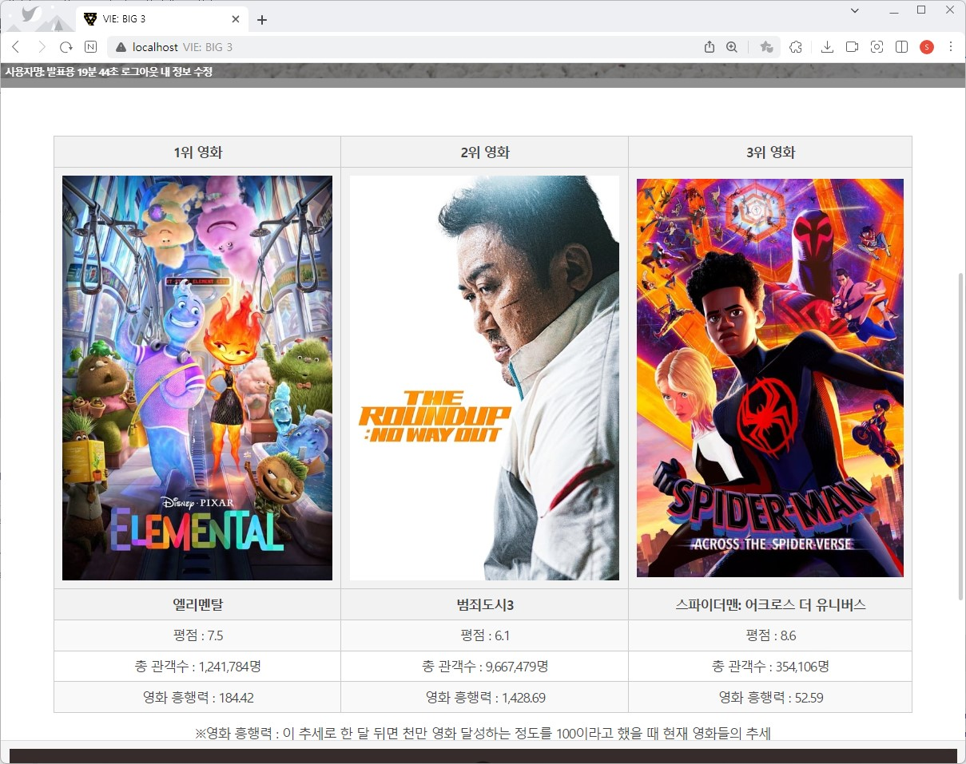
4. 프로젝트 수행결과
BIG 3

Slide 18
4. 프로젝트 수행결과
영화 찾기
영화 상세보기

Slide 19
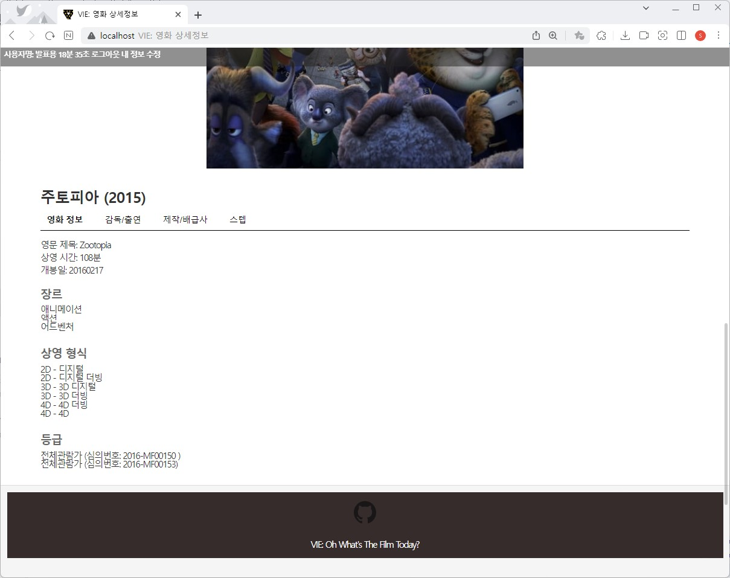
4. 프로젝트 수행결과
영화 상세보기

Slide 20
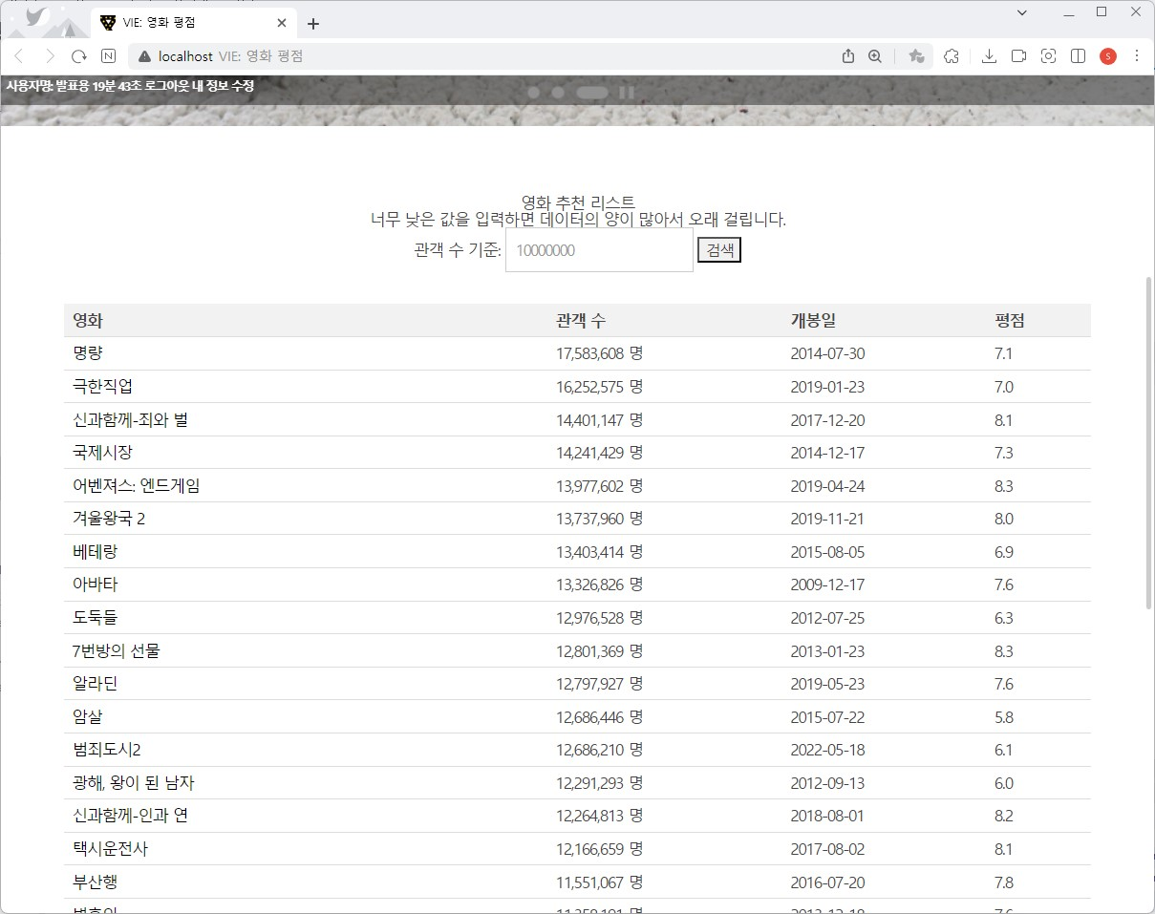
4. 프로젝트 수행결과
영화 평점

Slide 21
4. 프로젝트 수행결과
상영작 통계

Slide 22
4. 프로젝트 수행결과
개봉작 통계

Slide 23
5. 자체 평가의견
./기타/프로젝트 후기/
에서 취합하시면 됩니다.

Slide 24

마무리
https://github.com/909ma/VIE-Oh-What-is-The-Film-Today

